Slide 1
计算机组成原理实践
数学与计算机科学学院
林嘉雯
ljw@fzu.edu.cn

Slide 2
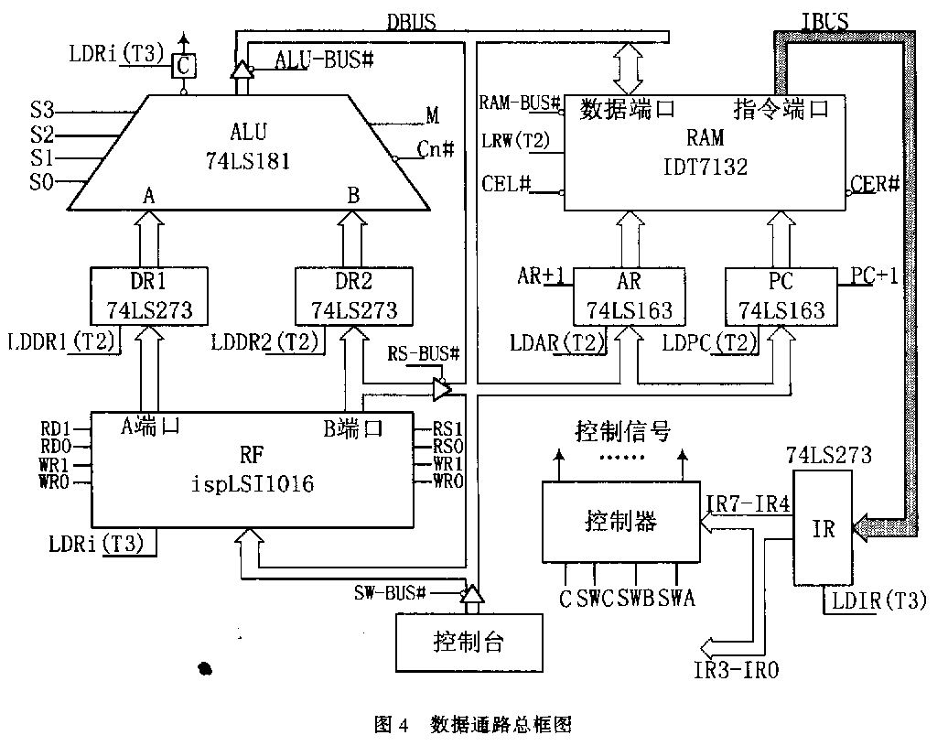


TEC-5 数据通路总框图

Slide 3
运算器模块
  运算器模块包括ALU、数据暂存器DR1和DR2、通用寄存器对RF三部分。
  ALU
    由2片74LS181构成
    当LDRi=1时，在T3的上升沿寄存器C保存计算产生的进位信号
  操作数寄存器DR1和DR2
    DR1和ALU的A口相连，DR2和ALU的B口相连
    当LDDR1（LDDR2）=1时，在T2上升沿，DR1（DR2）接收来自通用寄存器堆A(B)输出端口的数据。
  双端口通用寄存器堆RF
    共有4个8位寄存器，2个读端口（A、B），1个写端口
    RD1、RD0、RS1、RS0选择读，WR1、WR0选择写
    LDRi=1，在T3上升沿可写入数据

Slide 4
存储器模块
  存储器模块包括双端口存储器RAM、地址寄存器AR和程序计数器PC三部分。
  RAM
    双端口SRAM，总容量2048B，本实验系统实际使用256字节。本实验系统中，左端口接DBUS、可读可写；右端口接IBUS，只读。
    CEL#和LR/W#为0时，在T2上升沿，左端口可写
  地址寄存器AR和程序计数器PC
    AR提供左端口地址，PC提供有端口地址
    均具有加载数据和加1功能。
    LDAR#(LDPC#)=0时，在T2上升沿，AR(PC)接收来自SW7-SW0的地址；
    AR+1(PC+1)=1时，在T2上升沿，AR（PC）地址加1
    LDAR#和AR+1（LDPC#和PC+1）不能同时有效

Slide 5
操作台控制模块
  控制台由若干拨动开关、按钮开关和指示灯组成
  数据开关SW7-SW0
    接到数据通路中的数据总线DBUS上，依次对应DBUS的最高位至最低位
  模拟数据通路控制信号开关K15-K0
    模拟数据通路中所需的电平控制信号。
  指示灯
    8位DBUS、IBUS、AR、PC指示灯；BUSYL#和BUSYR#指示灯
  微动开关QD
  单拍、单步开关DP和DB
    DP=1表示单拍，按1次QD，产生T1~T4；
    DB=1表示单步，按1次QD，产生W1~W3；
    两者不能同时为1

Slide 6
实验三 数据通路组成实验
实验目的
进一步熟悉计算机的数据通路
将双端口通用寄存器堆和双端口存储器模块连接，构成新的数据通路
掌握数字逻辑电路中的一般规律，以及排除故障的一般原则和方法

Slide 7
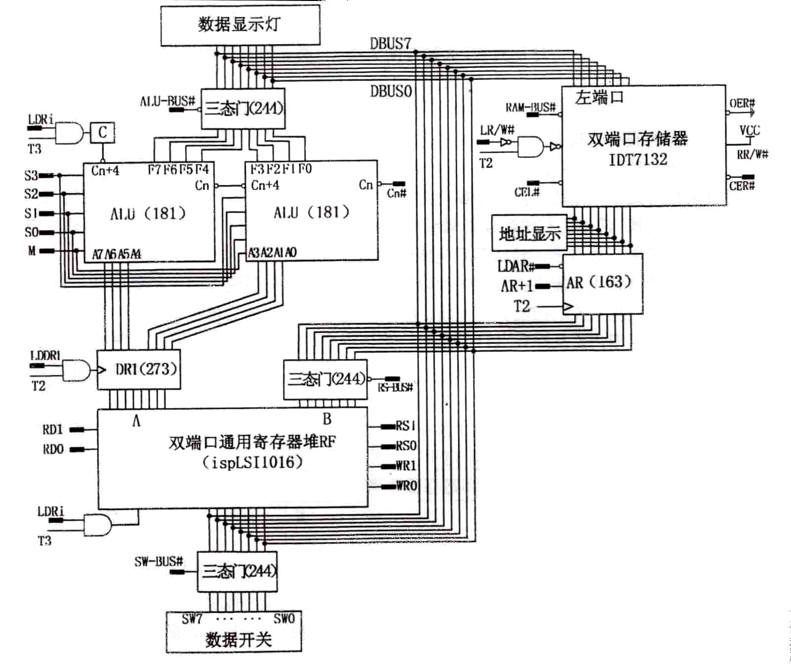
实验电路及原理

Slide 8
实验任务
用数据开关向通用寄存器置数：
R0=12H，R1=34H，R2=55H，R3=0AAH
实现 :
R0→[0FH], R1→[0F0H],
R2→[55H], R3→[0AAH]
实现 ：
[0AAH] →R0, [55H] →R1，
[0F0H] →R2 ， [0FH] →R3

Slide 9
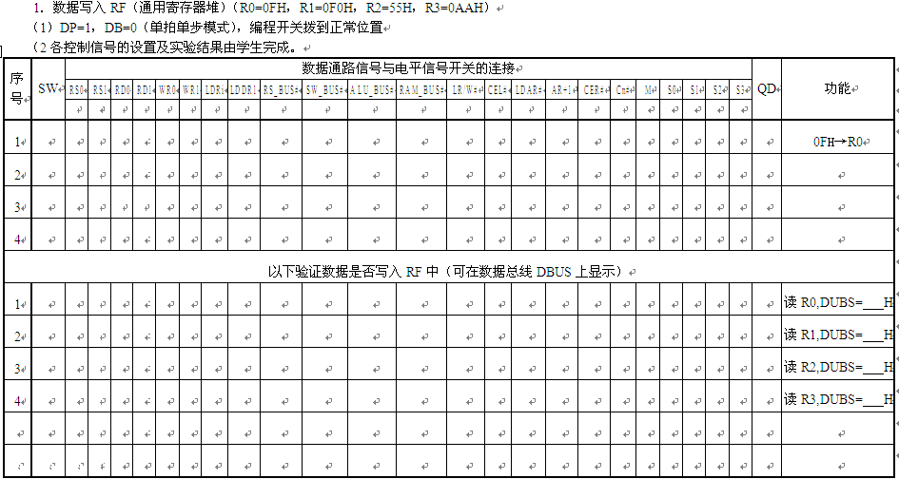
步骤分析

Slide 10
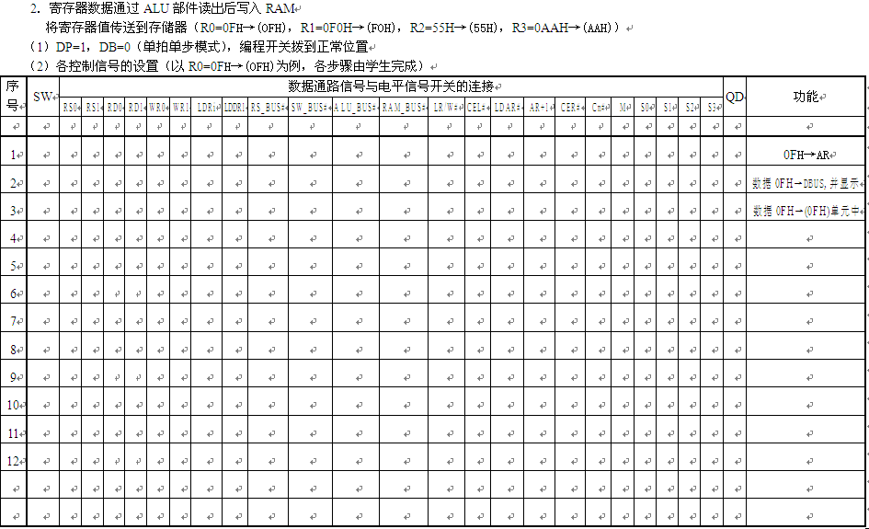

Slide 11
